Slide 1
Гусенкова Е.Е., воспитатель МДОУ «Детский сад №10 г.Калининска Саратовской области».
Презентация
«Пословицы о родине»
для средней группы
2011

Slide 2
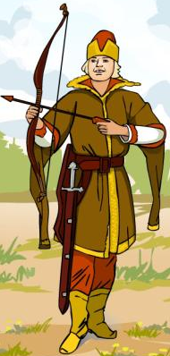
Попади в яблочко – добавь слово в пословицу.
Пословицы о родине.
На чужой сторонушке рад своей…
воронушке
Где кто родится, там и …
пригодится
Каждый кулик свое болото…
хвалит

Slide 3
Попади в яблочко – добавь слово в пословицу.
Пословицы о родине.
Родная сторона - мать, чужая -…
мачеха
Глупа та птица, которой гнездо свое …
немило
Где выросла сосна, там она и …
красна

Slide 4
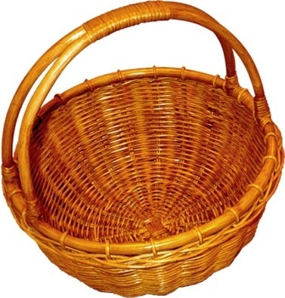
Пословицы о родине.
Помогите Ивану Царевичу собрать молодильные яблочки – восстановите пословицу
без
человек
соловей
песни
без
родины

Slide 5
Пословицы о родине.
Помогите Ивану Царевичу собрать молодильные яблочки – восстановите пословицу
земля
своя
в
мила
горсти
и

Slide 6
Источники
http://img.biser.info.s3.amazonaws.com/files/images2node/biser.info_212184063749e3b8faadbad_t.jpg (орнамент с пословицей)
http://www.zlatoriza.ru/uploads/items/big/01-9433.jpg (пословицы)
http://www.belygorod.ru/img2/Rus_Ornament/_Used/mRusskiyNarodnyOrnament_23.jpg (орнамент желтый)
http://www.vishivayu.ru/img/u5.jpg (орнамент синий)
http://www.free-lancers.net/posted_files/N539AE1E8AA57.jpg (ИЦ)
http://fauziaawwr.files.wordpress.com/2011/04/apple1.jpg?w=340&h=363 (яблоко)
http://s05.radikal.ru/i178/0908/d9/09104d92cbc1.jpg (корзина)

